Slide 1


إعداد المعلمة : هند العديني

Slide 2
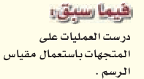
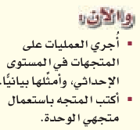
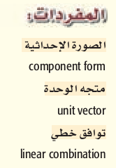

كيف تتم عملية جمع او طرح متجهين أو أكثر ؟
كيف يتم عملية ضرب متجه بعدد حقيقي ؟

Slide 3
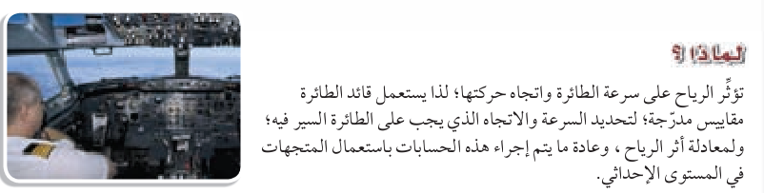
ما نوع الرياح التي تؤثر على إتجاه حركة الطائرة ؟
كيف تؤثر الرياح العكسية على سرعة الطائرة ؟
إذا هبت رياح جانبية بزاوية 90⁰ على اتجاه سير الطائرة فهل تخرج الطائرة عن مسارها؟

Slide 4
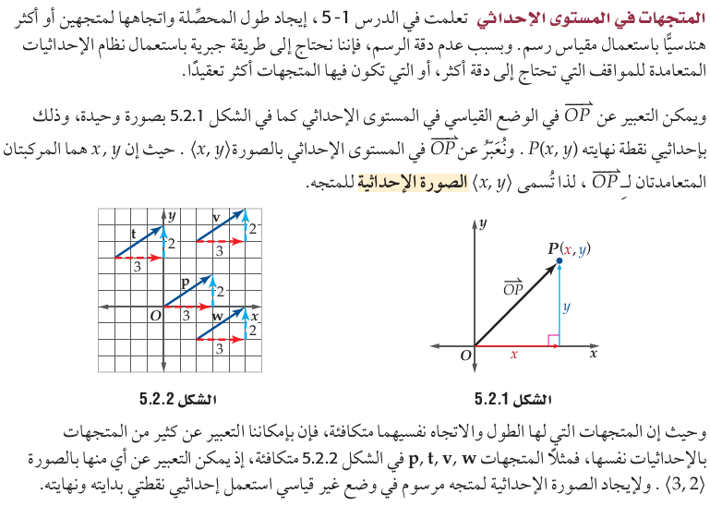

Slide 5
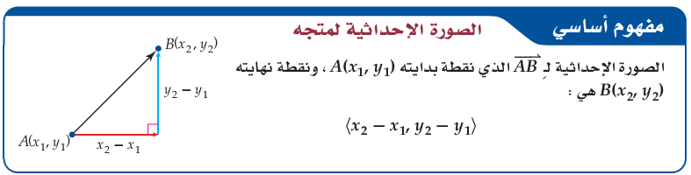



Slide 6
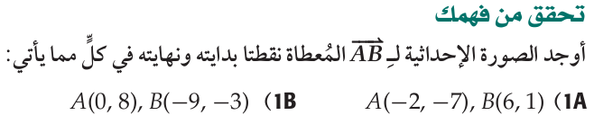

ماوسات متعددة

Slide 7
ماوسات متعددة

Slide 8
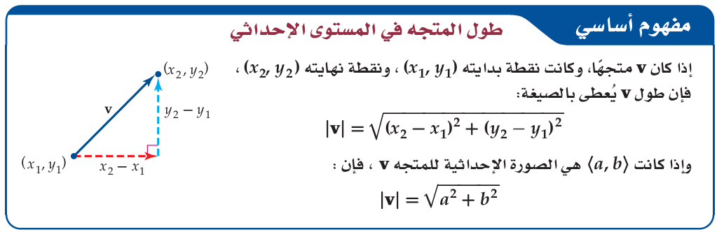
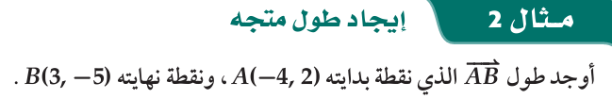


Slide 9
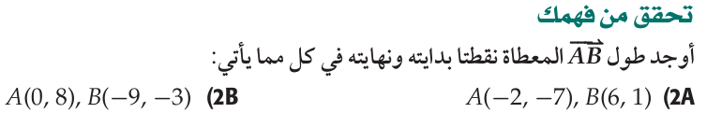
ماوسات متعددة
128

Slide 10
ماوسات متعددة
40

Slide 11
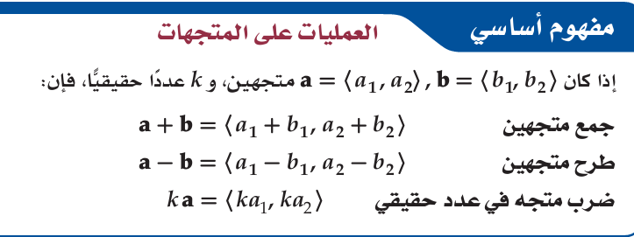
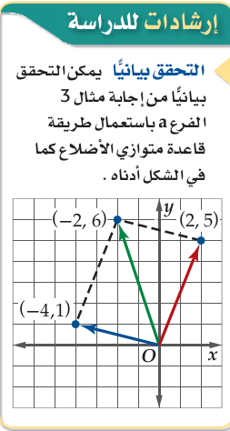
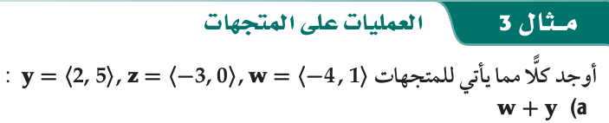


Slide 12
ماوسات متعددة
إذا كان
فإن

Slide 13
ماوسات متعددة
إذا كان
فإن

Slide 14
ماوسات متعددة
إذا كان
فإن

Slide 15
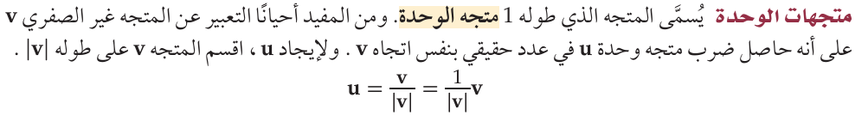
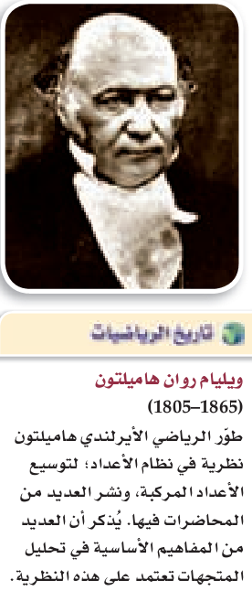

Slide 16













Slide 17

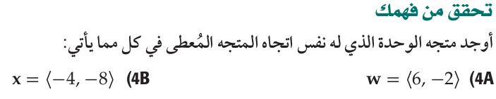
10د
متعاونة مع أفراد مجموعتك وباستخدام استراتيجية المراسل المتنقل أجيبي عما يلي :

Slide 18
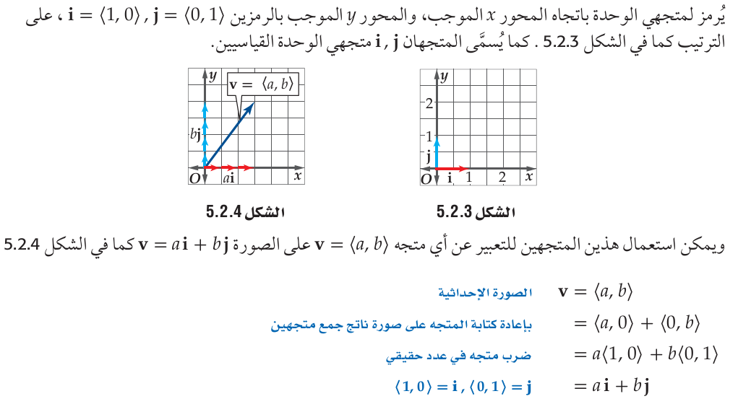
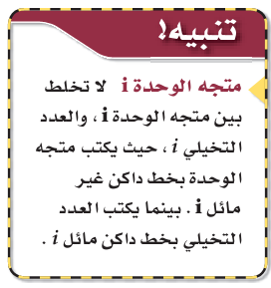

Slide 19
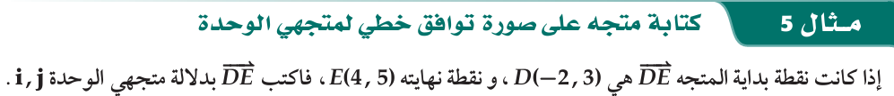







Slide 20

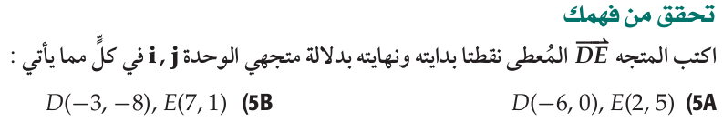
1 د
استراتيجية ورقة الدقيقة الواحدة

Slide 21




فردي

Slide 22

التقويم
فردي

Slide 23
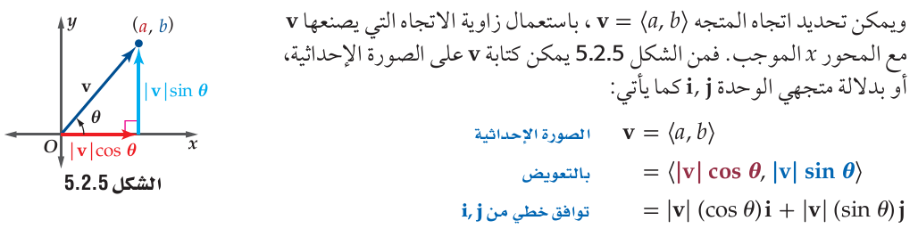

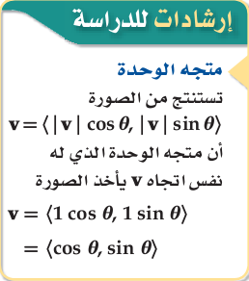

Slide 24


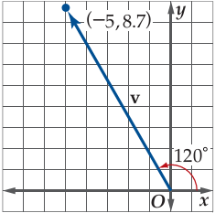

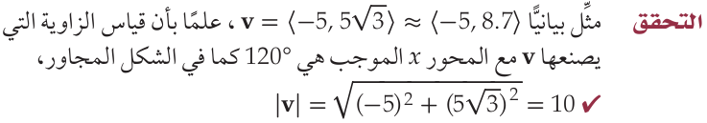

Slide 25
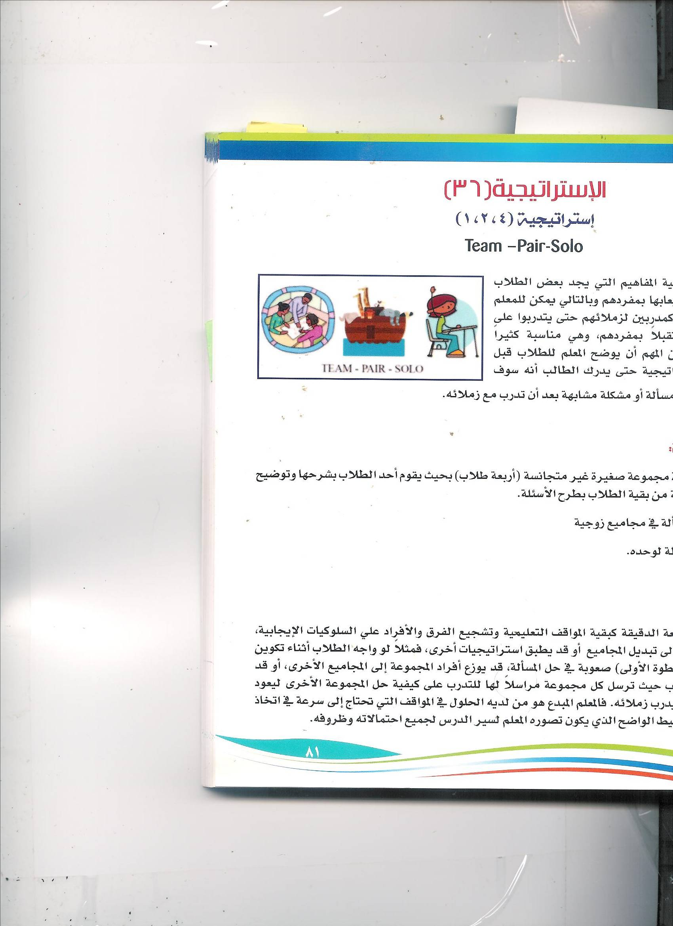


استراتيجية
أربعة ، اثنان ، واحد
1د
2د
3د
سؤال المجموعة الرباعية

Slide 26
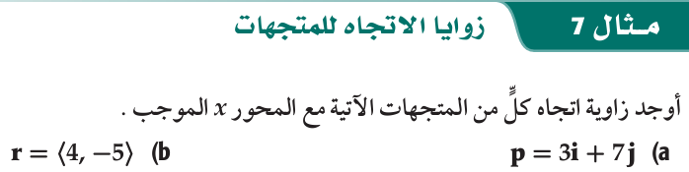









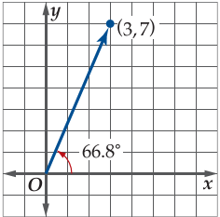
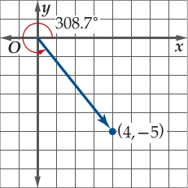

Slide 27
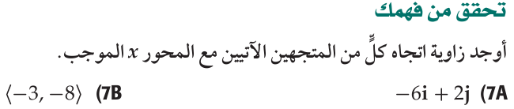
استراتيجية
أربعة ، اثنان ، واحد
1د
2د
3د
سؤال المجموعة الثنائية

Slide 28
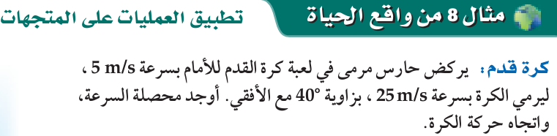
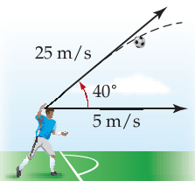
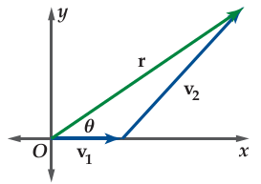






Slide 29
10د
استراتيجية
أربعة ، اثنان ، واحد
السؤال الفردي

Slide 30



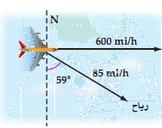

فردي

Slide 31

التقويم
فردي

